Slide 1
The GAME Engineers
CG #1 – Euklidische Geometrie

Slide 2
Inhalt
Affine Geometrie
Skalarprodukt und Orthogonalität
Metrische Räume
Euklidische Geometrie
Bewegungen in euklidischen Geometrien

Slide 3
Affine Geometrie
“Geometrie ist die Invariantentheorie von Transformationsgruppen”
- Felix Klein, Erlanger Programm

Slide 4

Affine Geometrie - Transformationsgruppe

Slide 5
Affine Geometrie - Transformationsgruppe

Slide 6

Affine Geometrie - Transformationsgruppe

Slide 7

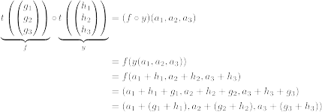
Affine Geometrie - Transformationsgruppe

Slide 8
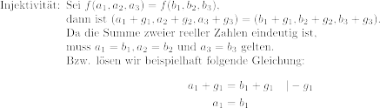
Affine Geometrie - Transformationsgruppe

Slide 9


Affine Geometrie - Transformationsgruppe

Slide 10
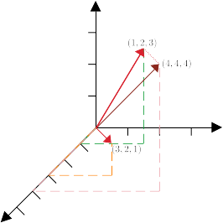
Affine Geometrie - Transformationsgruppe

Slide 11
Affine Geometrie - Transformationsgruppe
Ihr seht, im reellen dreidimensionalen Vektorraum ist das recht einfach,
da ihr das so schon in der Schule gelernt habt.
Aber im Allgemeinen kann man eben einen beliebigen Punktraum und einen beliebigen Vektorraum haben. Mit einer geeigneten Translation lässt sich das also zu einer Transformationsgruppe machen.

Slide 12

Affine Geometrie - Definition

Slide 13
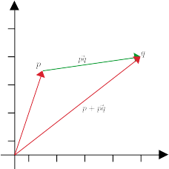
Affine Geometrie - Definition

Slide 14


Affine Geometrie - Koordinatensystem

Slide 15

Skalarprodukt und Orthogonalität

Slide 16
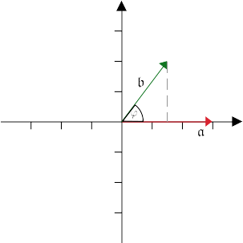

Skalarprodukt und Orthogonalität

Slide 17
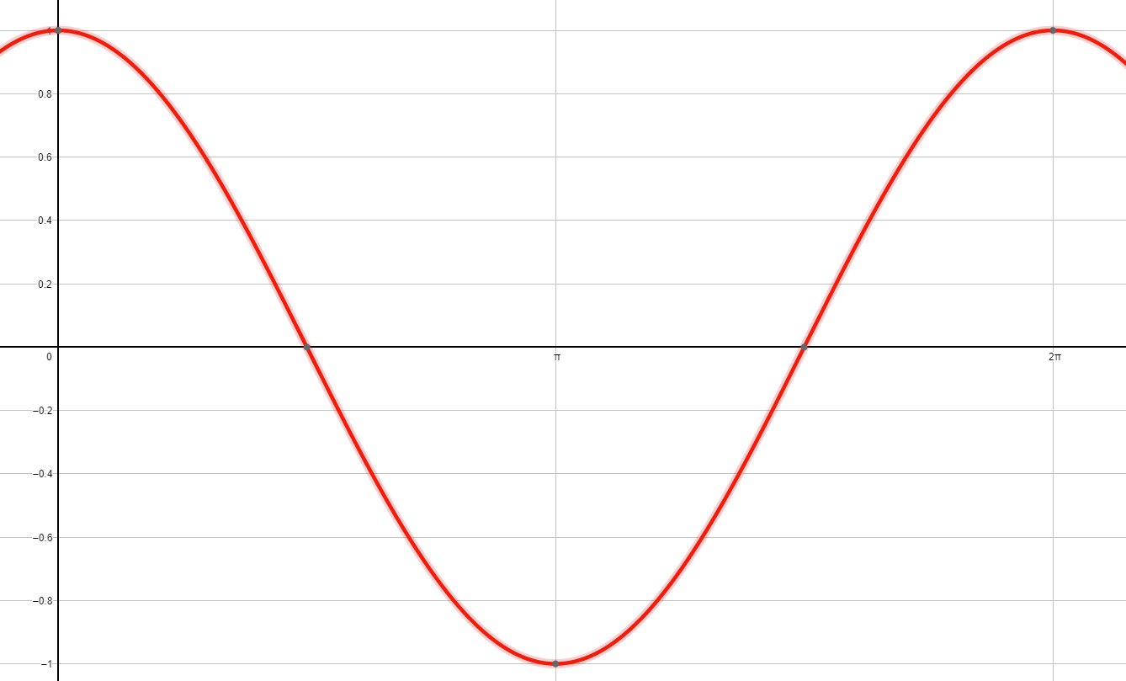
Skalarprodukt und Orthogonalität

Slide 18
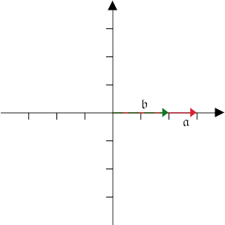

Skalarprodukt und Orthogonalität

Slide 19
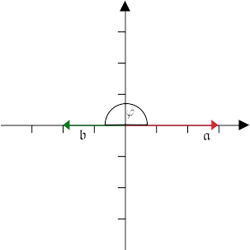

Skalarprodukt und Orthogonalität

Slide 20
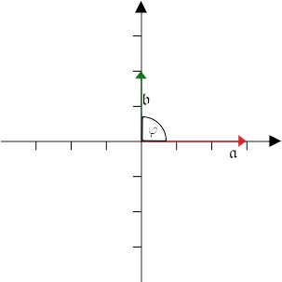

Skalarprodukt und Orthogonalität

Slide 21
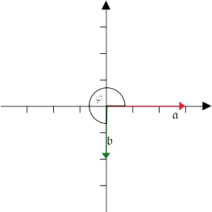

Skalarprodukt und Orthogonalität

Slide 22
Skalarprodukt und Orthogonalität

Slide 23

Nachtrag: Koordinatensystem

Slide 24
Metrische Räume

Slide 25

Euklidische Geometrie - Definition

Slide 26
Bewegungen in euklidischen Geometrien

Slide 27
Bewegungen in euklidischen Geometrien
Wir haben nun sehr viel abstraktes gehört, aber nichts konkretes. Die Computergrafik arbeitet aber mit etwas sehr konkretem, nämlich die Geometrie so, wie wir sie aus der Schule kennen unter dem Thema analytische Geometrie:

Slide 28
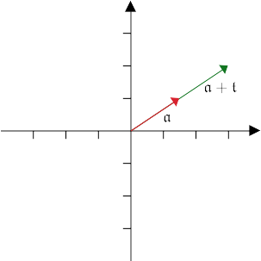

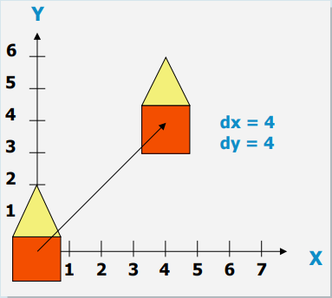
Bewegungen in euklidischen Geometrien

Slide 29

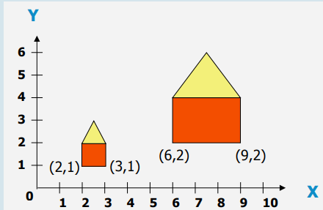

Bewegungen in euklidischen Geometrien

Slide 30
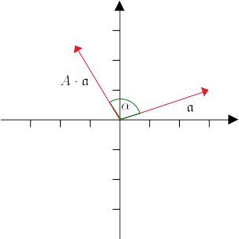


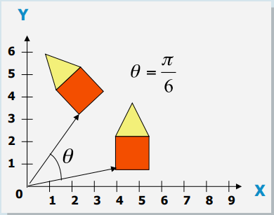
Bewegungen in euklidischen Geometrien

Slide 31
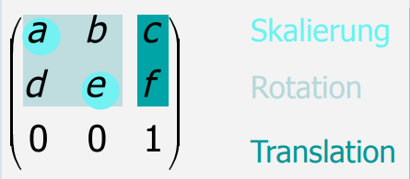
Bewegungen in euklidischen Geometrien

Slide 32
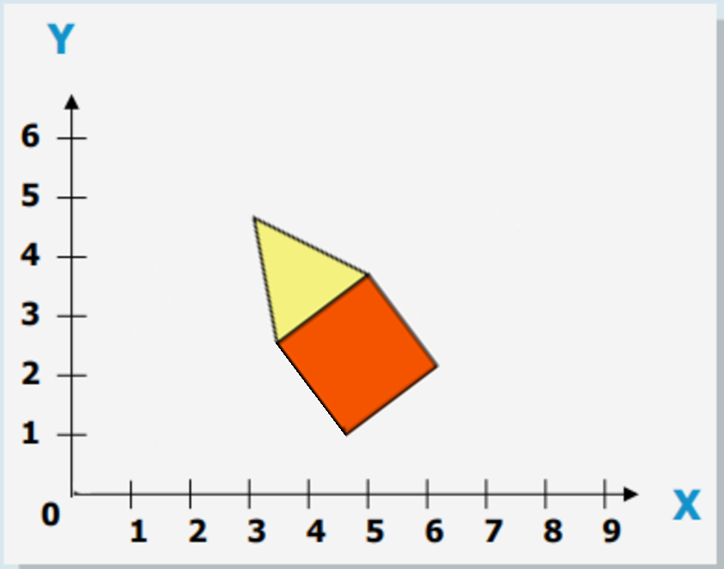
Bewegungen in euklidischen Geometrien

Slide 33

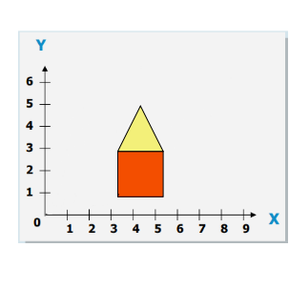
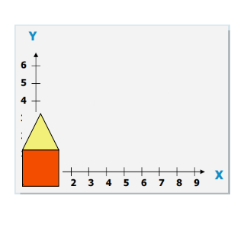
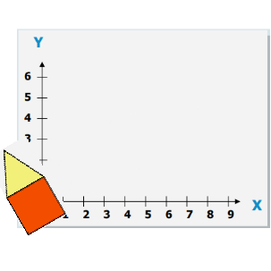
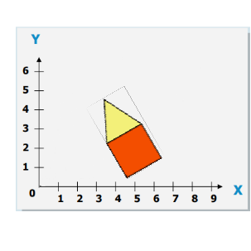
Bewegungen in euklidischen Geometrien

Slide 34
Ende
Fragen?

